Slide 1


TESTING QA
UNIT TESTING AND WHITE BOX TESTING
CI/CD
RAGIL RAMADHAN
(201011402305)

Slide 2
TESTING QA
Table Of Contents
01
02
03
Unit Testing
White Box
Testing
CI/CD

Slide 3

TESTING QA
Unit Testing
Unit testing adalah suatu pekerjaan yang harus dilakukan ketika mengembangkan suatu produk, terutama produk software. Kenapa? Karena pekerjaan ini sangat penting untuk memastikan kualitas setiap komponen yang ada di dalamnya.
Umumnya, unit testing dikerjakan oleh seorang software tester atau software developer. Nah, pada kesempatan kali ini kita akan membahas secara lengkap tentang unit testing dan berbagai tools yang biasa digunakan.

Slide 4
TESTING QA
Tujuan Unit Testing
Tujuan utama dari unit testing adalahmemeriksa apakah unit kode tersebut menghasilkan hasil yang diharapkan dan mengidentifikasi kesalahan atau bug dalam unit tersebut. Unit testing membantu dalam validasi kode yang telah ditulis, dan dengan melakukan pengujian secara terisolasi pada unit kode, kesalahan dapat terdeteksi lebih awal dalam siklus pengembangan perangkat lunak.

Slide 5
TESTING QA
White Box Testing
White box testing atau yang dapat diartikan menjadi “pengujian kotak putih” adalah pengujian yang dilakukan untuk menguji perangkat lunak dengan cara menganalisa dan meneliti struktur internal dan kode dari perangkat lunak. Lain halnya dengan black box testing yang hanya melihat hasil input dan output dari perangkat lunak, pengujian white box testing berfokus pada aliran input dan output dari perangkat lunak.
Untuk melakukan pengujian ini, penguji/tester perlu memiliki kemampuan dalam memahami kode dari suatu program sehingga pengujian ini tidak bisa dilakukan oleh sembarang orang.

Slide 6
TESTING QA
Tujuan White Box Testing
White box testing, juga dikenal sebagai glass box testing, clear box testing, atau structural testing, adalah metode pengujian perangkat lunak yang berfokus pada pemeriksaan struktur internal dari kode sumber aplikasi. Dalam white box testing, pengujian dilakukan dengan memeriksa dan menganalisis detail kode sumber untuk memastikan bahwa semua jalur eksekusi, kondisi, dan cabangkode telah diuji secara memadai. Tujuannya adalah untuk memastikan bahwa semua bagian kode berperilaku dengan benar dan untuk mengidentifikasi kesalahan, celah, atau masalah struktural dalam kode.

Slide 7
TESTING QA
CI/CD
Continuous integration (CI) adalah pengintegrasian kode ke dalam repositori kode kemudian menjalankan pengujian secara otomatis, cepat, dan sering. Kamu dapat melakukan CI ini dengan menggunakan perintah commit.
Sementara continous delivery atau continuous deployment (CD) adalah praktik yang dilakukan setelah proses CI selesai dan seluruh kode berhasil terintegrasi, sehingga aplikasi bisa dibangun lalu dirilis secara otomatis.

Slide 8
TESTING QA
Tujuan CI/CD adalah untuk menghasilkan perangkat lunak yang andal, minim bug, dan cepat tersedia. CI/CD memungkinkan developer untuk lebih sering melakukan pengujian dan menerapkan perubahan secara otomatis. CI/CD juga meningkatkan kolaborasi antara tim pengembang dan tim operasional.
Beberapa manfaat dari CI/CD adalah:
- Deteksi bug lebih awal
- Meningkatkan produktivitas tim
- Mempercepat proses rilis perangkat lunak
Tujuan
CI/CD

Slide 9
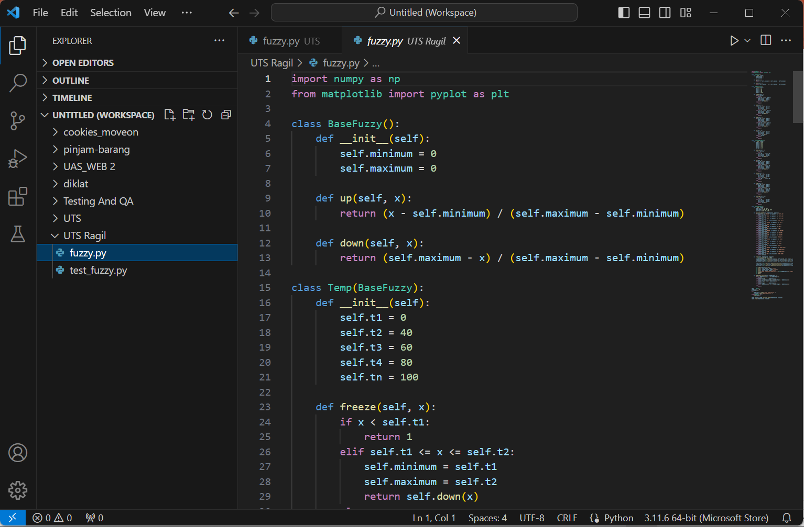
TESTING QA
Siapkan file yang ingin di tes , disini saya menggunakan fuzzy.py
Study Case

Slide 10
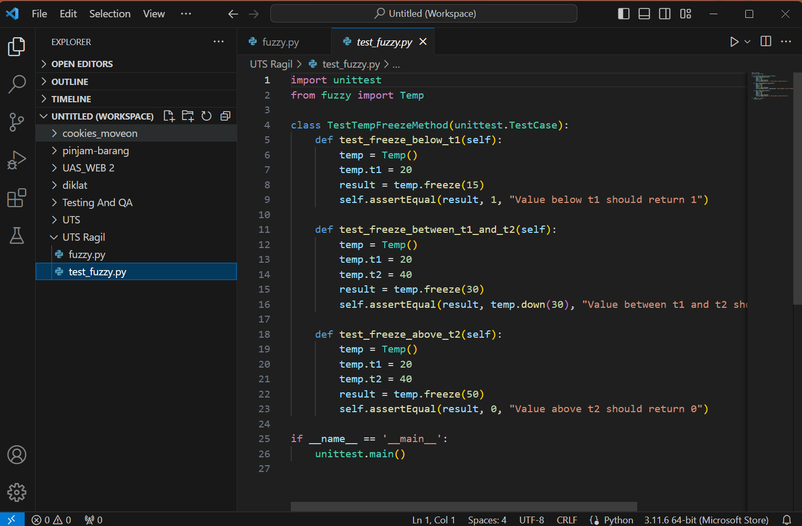
TESTING QA
Buat file dengan nama test_fuzzy.py dan isi dengan fungsi yang ingin ditest
Study Case

Slide 11
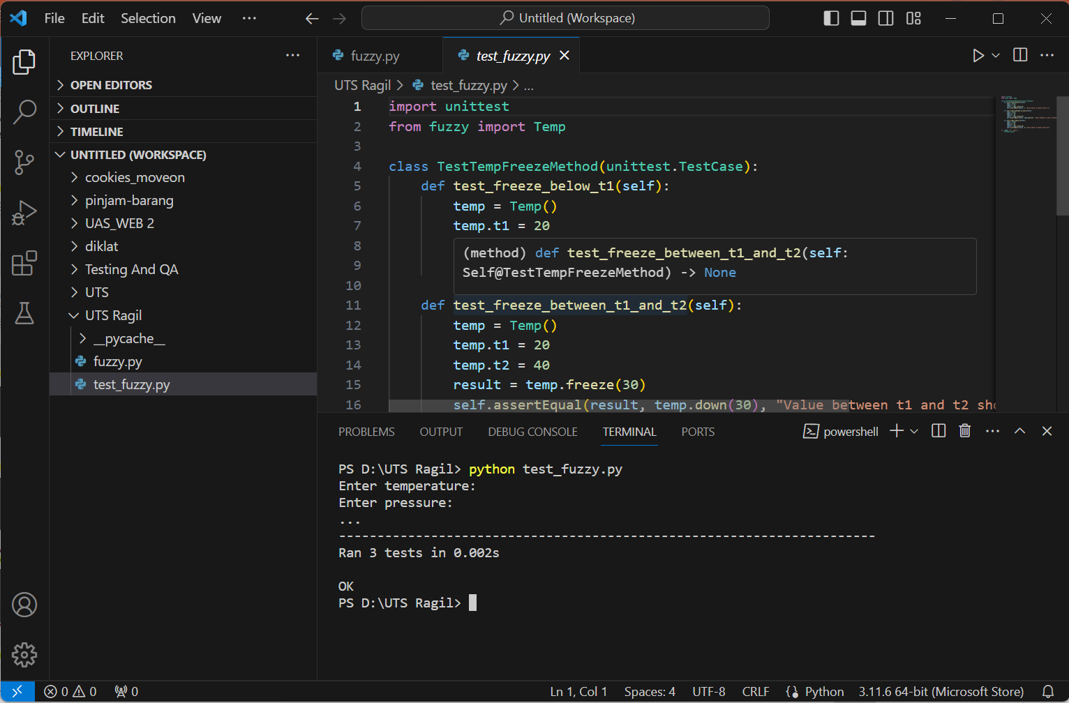
TESTING QA
Buka terminal ketik python test_fuzzy.py untuk melakukan testing di local
Study Case

Slide 12
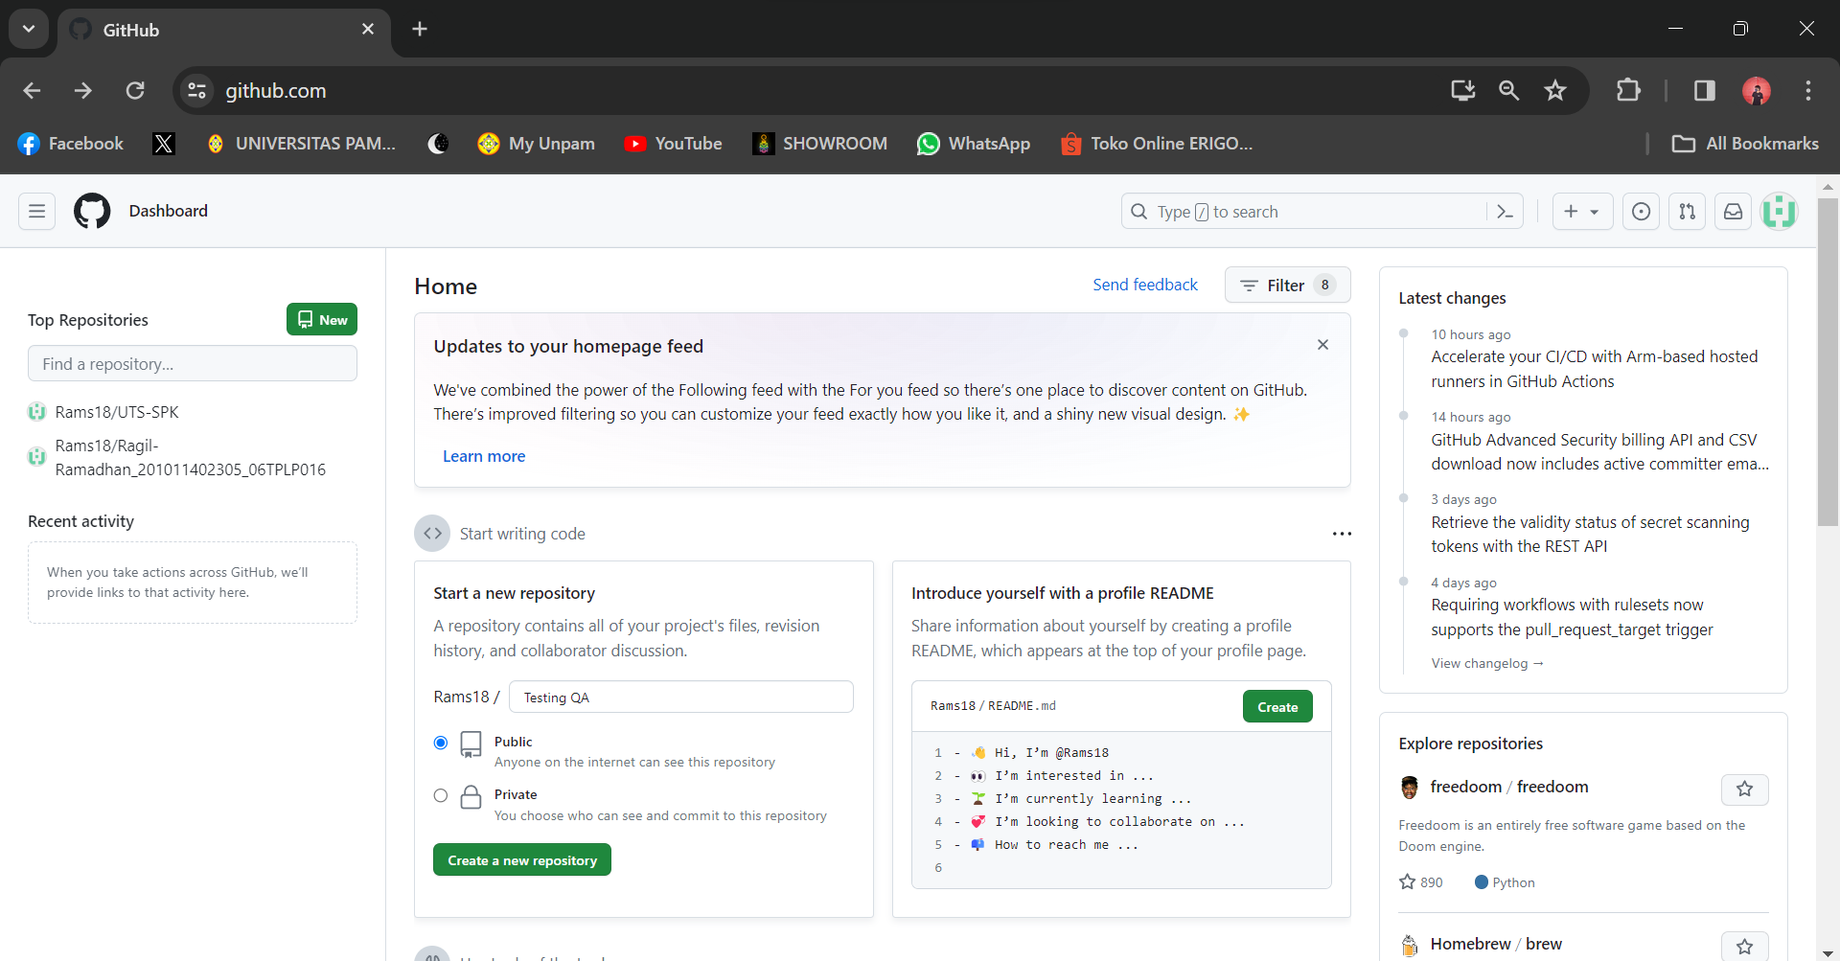
TESTING QA
Buka github dan buat new repository
Study Case

Slide 13
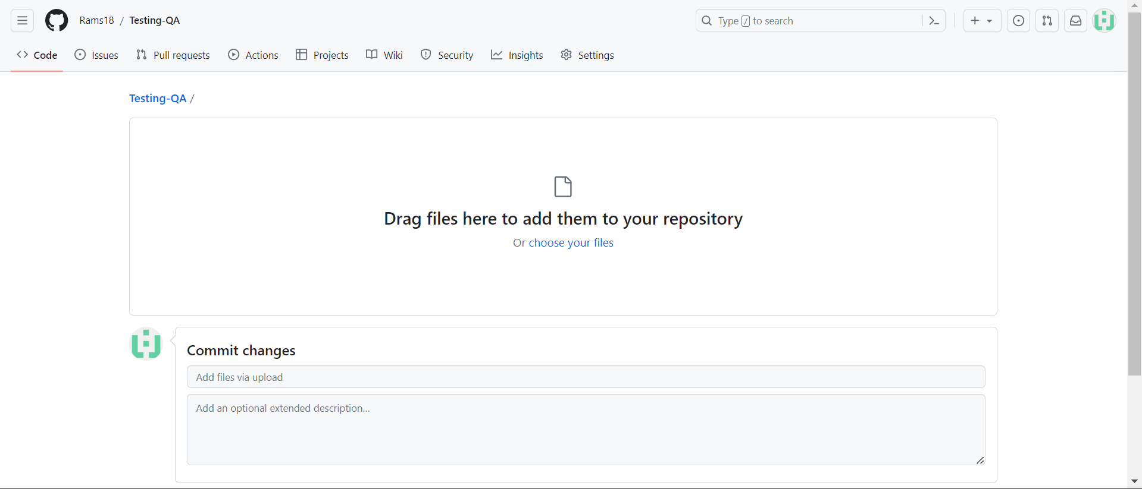
TESTING QA
Setelah buat new repository ,lalu masukan filenya
Study Case

Slide 14
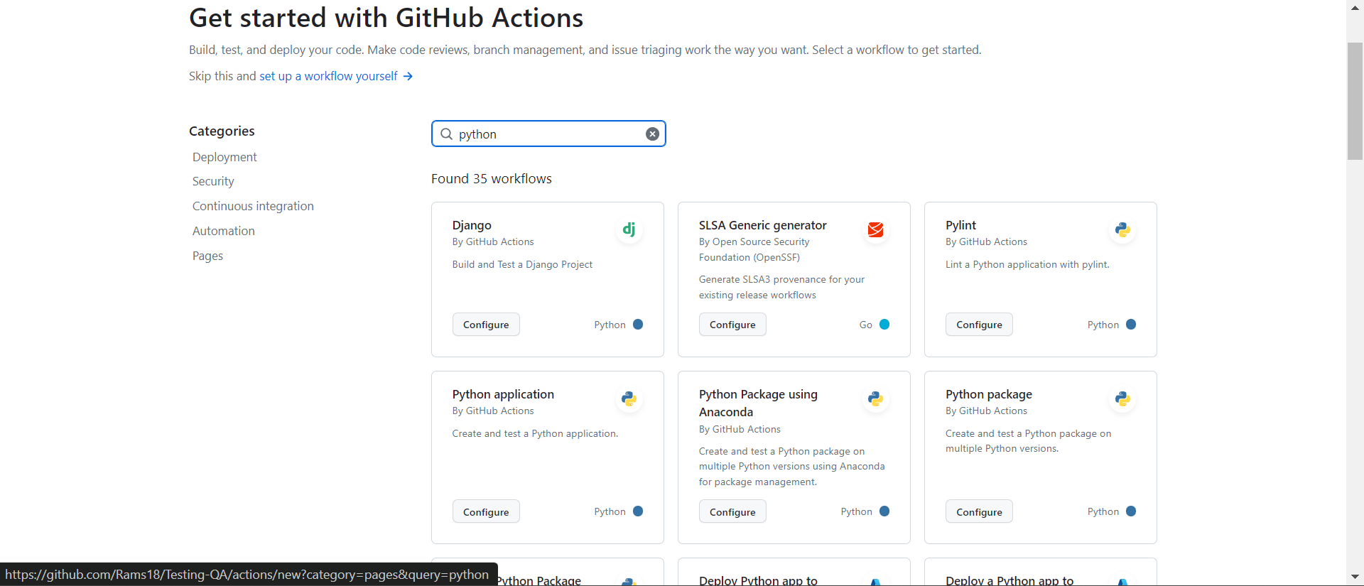
TESTING QA
Setelah itu ke tab action lalu pilih Python Application lalu configure
Study Case

Slide 15
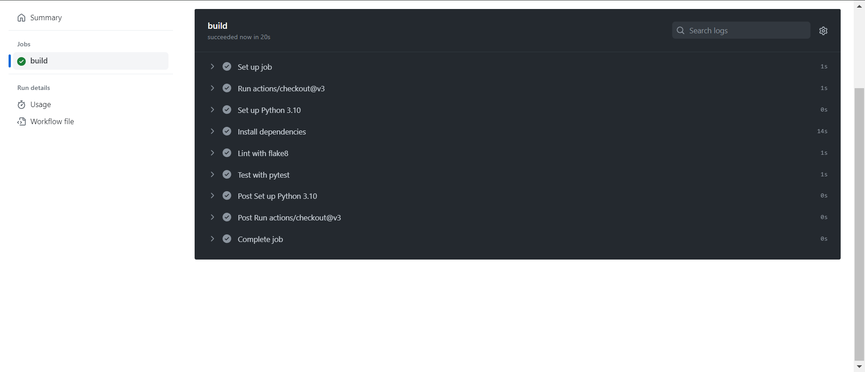
TESTING QA
Buka tab action lagi maka akan muncul hasil testingnya.
Study Case

Slide 16
TESTING QA
SELESAI DAN
TERIMA KASIH
RAGIL RAMADHAN
(201011402305)

